Slide 1


随县初中政史地2坊第四期简报
坊主：加利
组长：杜睿

Slide 2

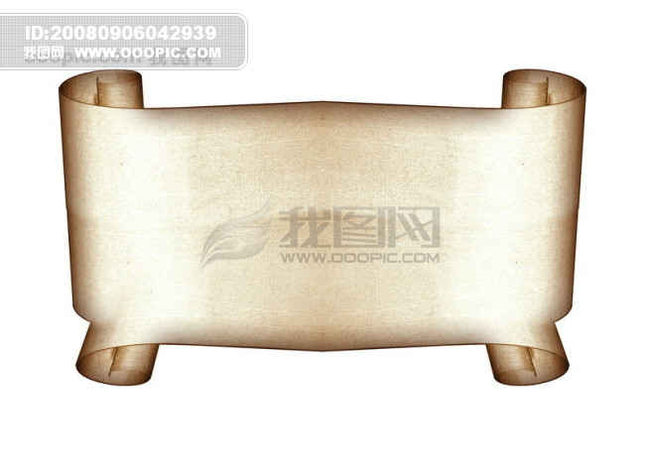
本期导航：
1 卷 首 语
2学情统计
3培训感言
4学员推优
5 卷 尾 语

Slide 3

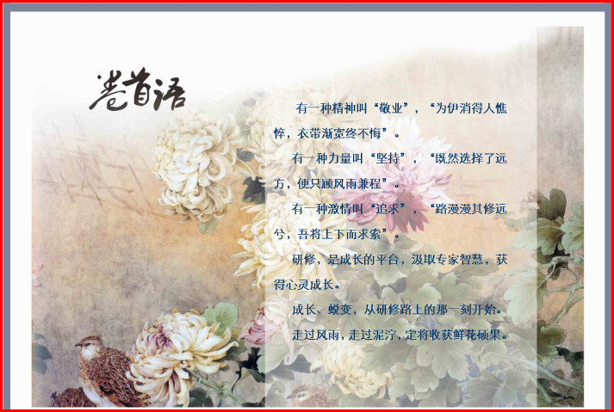
卷首语：

Slide 4




Slide 5
姓名 | 层级4 | 研修活动成绩 | 课程学习成绩 | 论坛研讨成绩 | 校本研修成果成绩 | 考核成绩
金凤华 | 随县尚市镇二中 | 15 | 30 | 10 | 30 | 100
吴文杰 | 随县唐县镇中心学校 | 15 | 30 | 10 | 30 | 100
张德辉 | 随县唐县镇中心学校 | 15 | 30 | 10 | 30 | 100
吴章国 | 随县唐县镇中心学校 | 15 | 30 | 10 | 30 | 100
水德波 | 随县万福店农场中心学校 | 15 | 30 | 10 | 30 | 100
梁爱军 | 随县万和镇桃园中学 | 15 | 30 | 10 | 30 | 100
邱小林 | 随县吴山镇中心学校 | 15 | 30 | 10 | 30 | 100
刘海霞 | 随县吴山镇中心学校 | 15 | 30 | 10 | 30 | 100
温鹏辉 | 随县吴山镇中心学校 | 15 | 30 | 10 | 30 | 100
王荣鹏 | 随县小林镇中心学校 | 15 | 30 | 10 | 30 | 100
李丽敏 | 随县柳林镇第二小学 | 15 | 30 | 10 | 30 | 97
马晓波 | 随县三里岗镇中心学校 | 15 | 30 | 10 | 30 | 97
张东旭 | 随县三里岗镇中心学校 | 15 | 30 | 10 | 30 | 97
艾文喜 | 随县唐县镇中心学校 | 15 | 30 | 10 | 30 | 97
王秀清 | 随县唐县镇中心学校 | 15 | 30 | 10 | 30 | 97
刘斌 | 随县唐县镇中心学校 | 15 | 30 | 10 | 30 | 97
张卫忠 | 随县唐县镇中心学校 | 15 | 30 | 10 | 30 | 97
雷德军 | 随县万和镇中心学校 | 15 | 30 | 10 | 30 | 97
陈高明 | 随县万和镇中心学校 | 15 | 30 | 10 | 30 | 97
陈胜男 | 随县万和镇中心学校 | 15 | 30 | 10 | 30 | 97
吴丹 | 随县小林镇中心学校 | 15 | 30 | 10 | 30 | 97

Slide 6
刘明武 | 随县新街镇第一小学 | 15 | 30 | 10 | 30 | 97
李国昌 | 随县殷店镇东坡中学 | 15 | 30 | 10 | 30 | 97
王泽荣 | 随县殷店镇天河口中学 | 15 | 30 | 10 | 30 | 97
马东升 | 随县殷店镇天河口中学 | 15 | 30 | 10 | 30 | 97
杨丹 | 随县唐县镇中心学校 | 14 | 30 | 10 | 30 | 96
张建平 | 随县万和镇中心学校 | 15 | 30 | 8.5 | 30 | 95.5
魏启义 | 随县厉山镇中心学校 | 15 | 30 | 10 | 30 | 95
熊元芬 | 随县柳林镇中心学校 | 15 | 30 | 10 | 30 | 95
张红林 | 随县三里岗镇中心学校 | 15 | 30 | 10 | 30 | 95
徐奎 | 随县尚市镇中心学校 | 15 | 30 | 10 | 30 | 95
艾保东 | 随县万福店农场中心学校 | 15 | 30 | 10 | 30 | 95
祁先玲 | 随县万和镇桃园中学 | 15 | 30 | 10 | 30 | 95
吴启兵 | 随县万和镇中心学校 | 15 | 30 | 10 | 30 | 95
刘青林 | 随县吴山镇中心学校 | 15 | 30 | 10 | 30 | 95
王会云 | 随县吴山镇中心学校 | 15 | 30 | 10 | 30 | 95
杨清秀 | 随县吴山镇中心学校 | 15 | 30 | 10 | 30 | 95
王玉琴 | 随县吴山镇中心学校 | 15 | 30 | 10 | 30 | 95
刘厚信 | 随县小林镇中心学校 | 15 | 30 | 10 | 25 | 95
加乐 | 随县新街镇第一小学 | 15 | 30 | 10 | 30 | 95

Slide 7
占世友 | 随县殷店镇东坡中学 | 15 | 30 | 10 | 30 | 95
何雪松 | 随县殷店镇天河口中学 | 15 | 30 | 10 | 30 | 95
袁伟庆 | 随县殷店镇天河口中学 | 15 | 30 | 10 | 30 | 95
韩友朝 | 随县新街镇第二小学 | 15 | 27.8 | 10 | 30 | 94.8
刘自立 | 随县唐县镇中心学校 | 14 | 30 | 10 | 30 | 94
金国庆 | 随县小林镇中心学校 | 15 | 30 | 8.5 | 30 | 93.5
贺从超 | 随县吴山镇中心学校 | 15 | 30 | 2.5 | 30 | 92.5
陈雨 | 随县小林镇中心学校 | 15 | 30 | 7.5 | 30 | 92.5
刘玉 | 随县厉山镇中心学校 | 15 | 30 | 10 | 25 | 92
梁仁山 | 随县新街镇第二小学 | 15 | 30 | 10 | 30 | 92
何向东 | 随县新街镇中心学校 | 15 | 30 | 10 | 25 | 92
熊家华 | 随县殷店镇天河口中学 | 15 | 24.63 | 10 | 30 | 91.63
李艳 | 随县柳林镇中心学校 | 15 | 30 | 9.5 | 25 | 91.5
蔡秀波 | 随县三里岗镇中心学校 | 15 | 30 | 10 | 25 | 90
江中海 | 随县唐县镇中心学校 | 15 | 30 | 10 | 25 | 90
林莉 | 随县唐县镇中心学校 | 15 | 30 | 0 | 30 | 90
吴军 | 随县唐县镇中心学校 | 15 | 30 | 10 | 20 | 90
刘艳 | 随县小林镇中心学校 | 15 | 30 | 10 | 20 | 90
赵艳章 | 随县新街镇中心学校 | 15 | 30 | 10 | 25 | 90
廖玉梅 | 随县殷店镇东坡中学 | 15 | 30 | 10 | 25 | 90
郭杰 | 随县殷店镇中心学校 | 15 | 30 | 10 | 25 | 90

Slide 8
彭书玲 | 随县吴山镇中心学校 | 7 | 30 | 7.5 | 30 | 89.5
申先黎 | 随县唐县镇中心学校 | 7 | 30 | 10 | 30 | 89
李明福 | 随县殷店镇白庙小学 | 15 | 30 | 7 | 25 | 89
王 鹏 | 随县殷店镇东坡中学 | 15 | 30 | 3.5 | 30 | 88.5
刘金国 | 随县尚市镇二中 | 15 | 30 | 6 | 25 | 88
周磊 | 随县小林镇中心学校 | 15 | 30 | 6 | 30 | 88
胡冰 | 随县唐县镇中心学校 | 15 | 30 | 10 | 20 | 87
周启应 | 随县小林镇中心学校 | 15 | 30 | 10 | 25 | 87
蒋晓明 | 随县新街镇第二小学 | 15 | 30 | 10 | 20 | 87
刘晓芝 | 随县新街镇第二小学 | 15 | 30 | 10 | 20 | 87
张贵勇 | 随县新街镇第二小学 | 15 | 30 | 10 | 20 | 87
祁克忠 | 随县殷店镇东坡中学 | 7 | 30 | 10 | 30 | 87
吴爱玲 | 随县万和镇桃园中学 | 0 | 30 | 10 | 30 | 85
张兴国 | 随县吴山镇中心学校 | 7 | 30 | 8 | 25 | 85
黄小红 | 随县小林镇中心学校 | 15 | 30 | 10 | 15 | 85
丁志坤 | 随县唐县镇中心学校 | 15 | 28.17 | 10 | 15 | 83.17
邹开义 | 随县尚市镇中心学校 | 0 | 30 | 10 | 30 | 82
毛全兴 | 随县唐县镇中心学校 | 0 | 30 | 10 | 30 | 82
丁敏 | 随县万和镇中心学校 | 0 | 30 | 10 | 30 | 82
罗 洪 | 随县三里岗镇中心学校 | 7 | 30 | 4 | 25 | 81
覃从伟 | 随县三里岗镇中心学校 | 0 | 30 | 10 | 25 | 80
黄宗武 | 随县万福店农场中心学校 | 15 | 30 | 10 | 15 | 80

Slide 9
刘菊 | 随县尚市镇中心学校 | 14 | 30 | 10 | 15 | 79
阮巧云 | 随县殷店镇中心学校 | 14 | 30 | 10 | 15 | 79
徐开洲 | 随县柳林镇中心学校 | 15 | 30 | 10 | 15 | 77
张华锋 | 随县尚市镇中心学校 | 15 | 30 | 10 | 15 | 77
陈学良 | 随县万和镇中心学校 | 15 | 30 | 10 | 15 | 77
李付忠 | 随县唐县镇中心学校 | 14 | 30 | 10 | 15 | 76
姜庆超 | 随县唐县镇中心学校 | 0 | 30 | 10 | 20 | 72
王运明 | 随县唐县镇中心学校 | 15 | 30 | 2 | 15 | 69
曾宪奎 | 随县唐县镇中心学校 | 0 | 30 | 10 | 15 | 62
颜贤然 | 随县殷店镇天河口中学 | 15 | 4.87 | 1.5 | 25 | 53.37
方敏 | 随县唐县镇中心学校 | 0 | 30 | 10 | 0 | 52
吴桂华 | 随县唐县镇中心学校 | 0 | 30 | 10 | 0 | 52
王荣红 | 随县万和镇中心学校 | 0 | 30 | 10 | 0 | 52
李汉升 | 随县殷店镇中心学校 | 0 | 30 | 10 | 0 | 52
曹俊军 | 随县尚市镇二中 | 0 | 30 | 10 | 0 | 50
秦淑慧 | 随县尚市镇中心学校 | 0 | 30 | 10 | 0 | 50
刘清翠 | 随县尚市镇中心学校 | 0 | 30 | 10 | 0 | 50
桂运涛 | 随县三里岗镇中心学校 | 0 | 30 | 1 | 0 | 46
廖星明 | 随县殷店镇东坡中学 | 0 | 30 | 1.5 | 0 | 43.5
吴卫兵 | 随县唐县镇中心学校 | 0 | 30 | 3 | 0 | 43
石立新 | 随县殷店镇东坡中学 | 0 | 30 | 0 | 0 | 42
汪德刚 | 随县唐县镇中心学校 | 0 | 30 | 0 | 0 | 30

Slide 10
张忠群 | 随县万福店农场中心学校 | 0 | 30 | 0 | 0 | 30
梁远涛 | 随县万和镇桃园中学 | 0 | 30 | 0 | 0 | 30
成天云 | 随县殷店镇天河口中学 | 0 | 30 | 0 | 0 | 30
张恩国 | 随县殷店镇天河口中学 | 0 | 30 | 0 | 0 | 30
马明刚 | 随县殷店镇中心学校 | 0 | 7.8 | 0 | 0 | 7.8
谢远君 | 随县唐县镇中心学校 | 0 | 0 | 0 | 0 | 0
张镇阳 | 随县小林镇中心学校 | 0 | 0 | 0 | 0 | 0
程仕虎 | 随县殷店镇天河口中学 | 0 | 0 | 0 | 0 | 0

Slide 11
培训感言
当我走进这个班集体，发现这里才真正是佼佼者的舞台，于是在众多教学精英当中我找不到自己的坐标，因为我发现原来自己是如此的渺小。面对著名的专家和特级教师，我更是一片茫然，因为对于诗意的教学艺术，我竟然操作得如此简单。什么确定目标，萃取内容在我的教学中似乎永远没有变化。我惊叹于专家对于文本的个性解读，更惊叹于他们充满智慧的教学思想。无论是长文短教，还是短文长教都一样精彩。 走进此次培训，我感悟到了什么是精彩人生，我听到了许多美丽的教育故事，我收获了许多深邃的教学思想。走进这次培训，我心海激荡，因为在那里我聆听到了教育花开的声音。

Slide 12

班级优秀学员推荐
金凤华 | 随县尚市镇二中 | 100
吴文杰 | 随县唐县镇中心学校 | 100
张德辉 | 随县唐县镇中心学校 | 100
吴章国 | 随县唐县镇中心学校 | 100
水德波 | 随县万福店农场中心学校 | 100
梁爱军 | 随县万和镇桃园中学 | 100
邱小林 | 随县吴山镇中心学校 | 100
刘海霞 | 随县吴山镇中心学校 | 100
温鹏辉 | 随县吴山镇中心学校 | 100
王荣鹏 | 随县小林镇中心学校 | 100
坊主感言：
很荣幸，能成为政史地2坊的坊主。
其实，我们这个班级，就像是一个大家庭，大家互相学习，互相关心，互相牵挂。
这种人与人爱的感觉真好！

Slide 13

这次微课制作，让我收获颇多。在这个信息大爆炸的时候，信息共享已经成为一种常态，谁愿意花大量的脑力和精力去制作课件呢，明明上网动动手指头的事，何需那么大费周张呢。俗话说得好，授之以鱼不如授之以渔，当自己真正掌握制作微课和ＰＰＴ课件的技巧时，你会惊喜地发现，自己又多学会了一项本领，你会从中体会到满足和快乐。话说说回来，这是我第一次试着制作微课，以前虽然也看过别人制作的优秀的微课，从未想过有一天自己也能制作。在前一天还在为制作微课的事件苦恼不已的时候，今天我已经能够自信地说，哦，微课是这样制作的啊，我也会啊！相信付出总会有收获。我们一起加油努力。
李丽敏
共享学习体会

Slide 14
通过微课制作，不仅提升了信息技术应用水平，更重要的是制作微课也是教师专业成长和经验积累的一个过程，做微课程，其实是一个反思的过程，在不断地反思中，教师能够不断地成长。微课程便于传播，教师间可以相互学习好的经验方法。优秀教师有许多好的经验，过去没有恰当的办法总结、传播，而微课程恰好提供了一个很好的方式，固化经验、传播方法，从而实现优势互补，资源共享，共同成长。 从课堂操作方面，是将来学校教育发展的趋势，微课的应用弥补了农村学生家长素质低，不能很好辅导自己孩子的空缺，学生在家中也可以运用网络很好的巩固学习，对学习中的共性问题及一些难点，盲点进行针对性点拨和指导，从而保证自己教学的课堂教学质量。 从学生层面，微课以一个个完整而独立的知识点呈现，学生不懂可以反复播放，针对性的深入学习，利于学生落实重难点知识。避免了往日课堂学习之后学生似懂非懂吃夹生饭的问题。 我目前也只是处于微课制作的初步阶段，技术还很不成熟，各种软件使用还不够熟练，还不能够构成一个知识体系，所以，我觉得构建学科微课资源库应是我们今后努力的方向和重点投入的方面。
吴军
共享学习体会

Slide 15

寄语远程学员
阳光下，我们萍水相聚，
网络上，我们相逢交流，
虽然是未曾谋面，
但我们的交往却是如此真诚，又如此和谐。
视频课堂上，我们聆听专家的慧言，
班级论坛中，我们交流彼此的观点，
虽然没有抵膝相对，
但我们是幸运的，
我们是快乐的，
我们是幸福的。
卷尾语
政史地2班，期待与你们下一次相逢！

